Slide 1
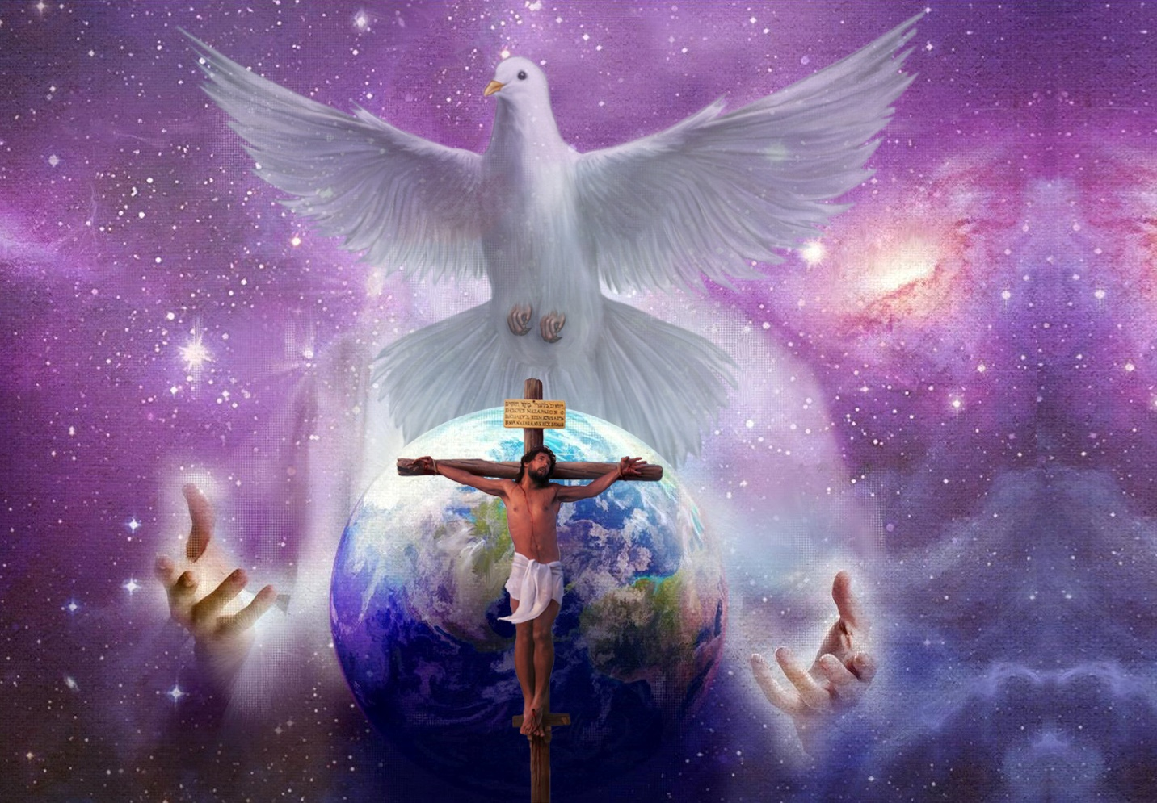
EL PADRE, EL HIJO Y EL ESPÍRITU
Lección 11 para el 14 de diciembre de 2024

Slide 2
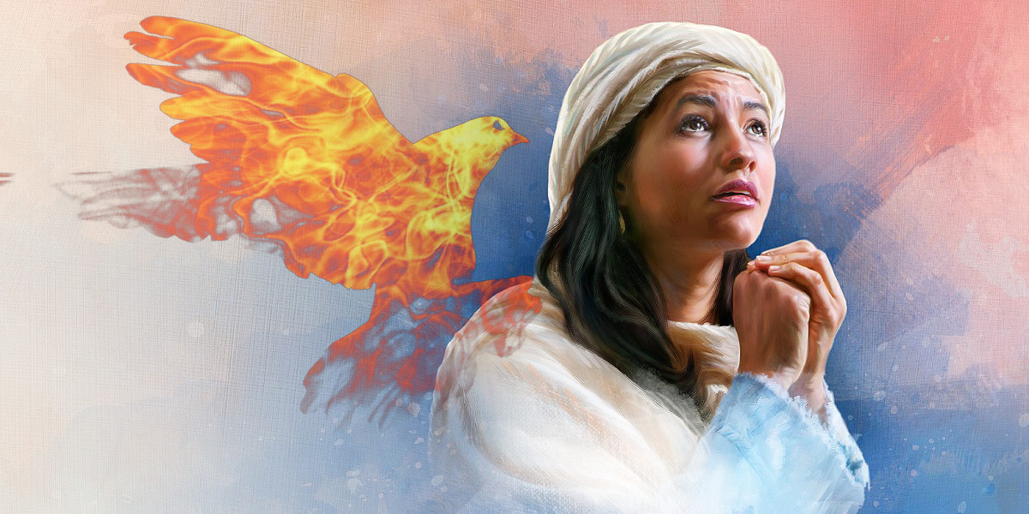
“Pero el Consolador, el Espíritu Santo, a quien el Padre enviará en mi nombre, él les enseñará todas las cosas y les recordará todo lo que les he dicho” Juan 14:26

Slide 3
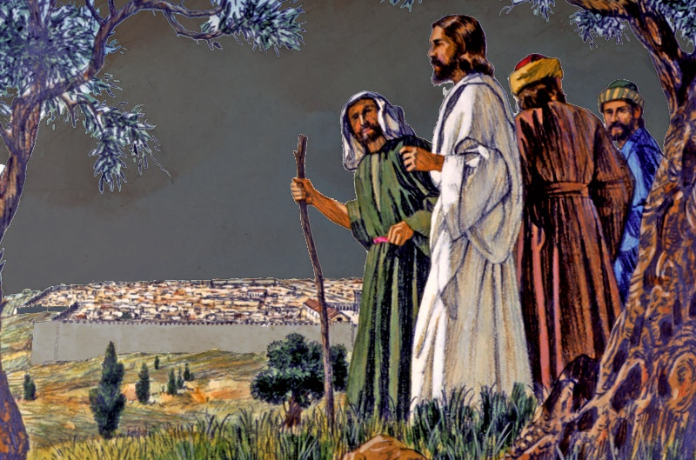
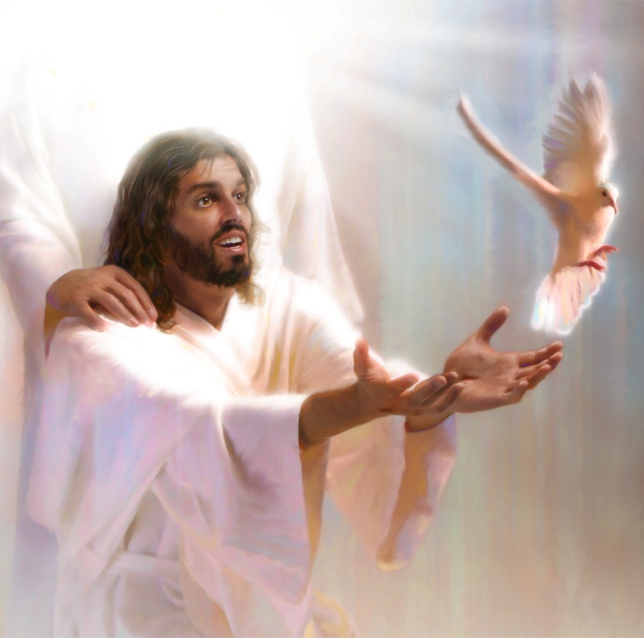
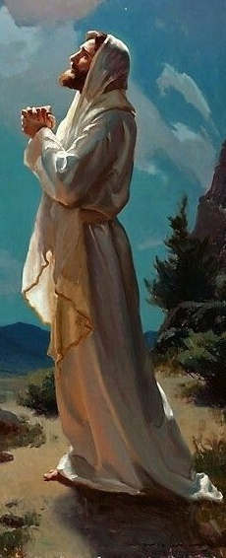
Desde la salida de Judas del aposento alto hasta las proximidades del Getsemaní, Jesús habló con sus discípulos acerca de su pronta partida y posterior regreso.
También les habló acerca de Su relación con el Padre, y de la llegada del Espíritu.
Finalmente, abrió su corazón ante el Padre y –en presencia de sus apóstoles– hizo una oración en la que también nosotros fuimos incluidos: la oración sumo sacerdotal (Juan 17).
Jesús y el Padre:
¿Quién es el Padre?
¿Qué relación hay entre Jesús y el Padre?
¿Cómo conocer al Padre?
Jesús y el Espíritu:
¿Quién es el Espíritu?
Jesús y nosotros:
¿Qué pedido hizo Jesús por nosotros?

Slide 4
JESÚS Y EL PADRE

Slide 5
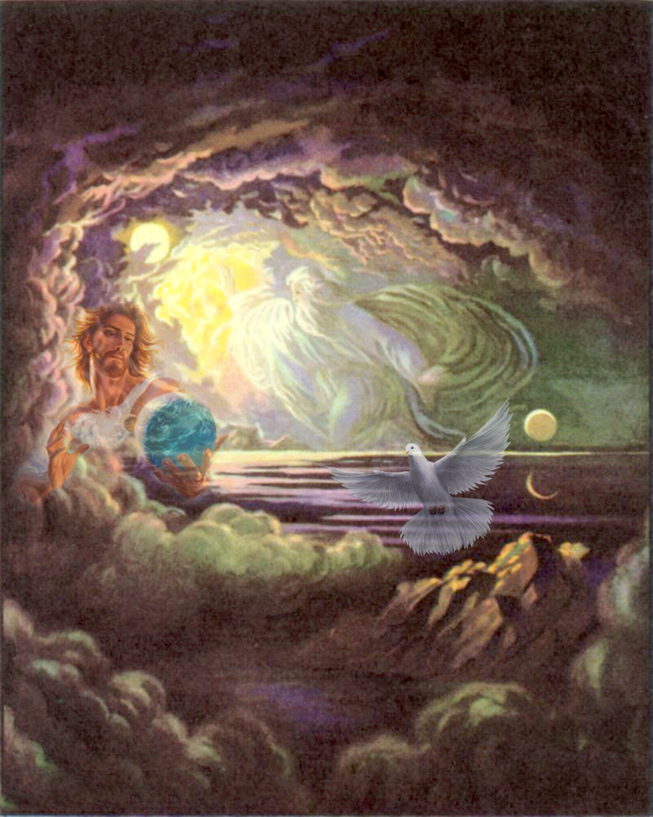
¿QUIÉN ES EL PADRE?
“Salí del Padre, y he venido al mundo; otra vez dejo el mundo, y voy al Padre” (Juan 16:28)
Desde la eternidad, las tres Personas de la Deidad han estado unidas. Juntas crearon todo lo que existe (Gn. 1:1-2; Jn. 1:1-3).
Crearon este mundo y todo ser que lo habita. Pero a los seres humanos nos hicieron a Su imagen, y nos pusieron al cargo de todo ello (Gn. 1:26-28).
Tras la entrada del pecado, decidieron asumir distintos roles para redimirnos. El “Hijo” se humilló, y se sometió al “Padre” (Flp. 2:5-8). ¿Qué papel asumió el Padre?
Envió al Hijo para morir por nosotros (Jn. 3:16; 6:57)
Asume el papel de Juez, y lo delega en el Hijo (Jn.5:22)
Dirigió el ministerio de Jesús (Jn. 6:32; 14:10, 24)
Es el responsable último de nuestra enseñanza (Jn. 6:45)
Recibe nuestras oraciones y las contesta (Jn. 16:23)

Slide 6
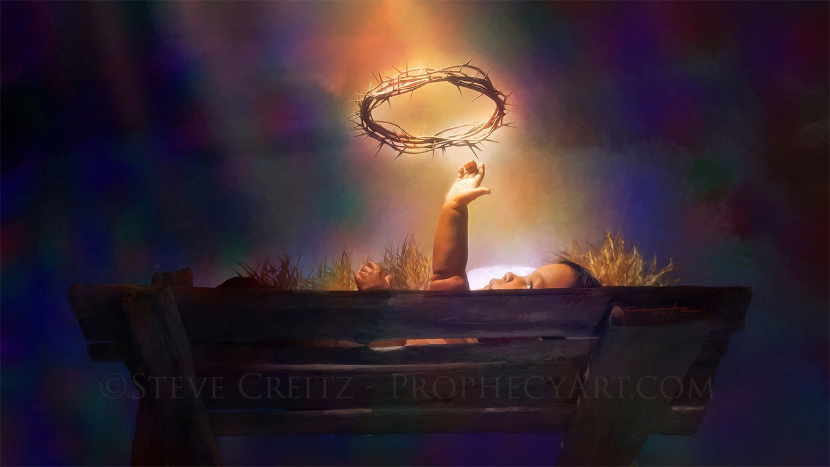
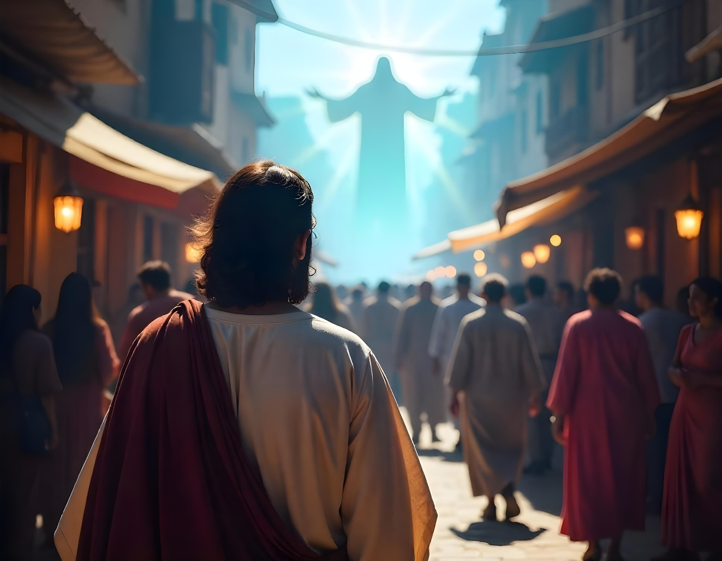
¿QUÉ RELACIÓN HAY ENTRE JESÚS Y EL PADRE?
“Yo y el Padre uno somos” (Juan 10:30)
Desde que se rompió la relación entre Dios y la humanidad, Dios nos ha buscado y llamado insistentemente para que volvamos a Él (Gn. 3:9; Is. 65:1).
Dios fue malinterpretado y rechazado a lo largo de la historia. Pero llegó el momento en que decidió hacerse hombre y vivir entre nosotros (Jn. 1:14). Quería ofrecernos salvación, incluso aunque no la aceptáramos (Jn. 1:10-12).
Jesús dejó claro que era igual a Dios (Jn. 10:30), aunque temporalmente estaba sometido como Hijo al Padre. Su vida era un reflejo del Padre (Jn. 14:9). A cada paso que daba, hacía la voluntad de su Padre (Jn. 5:30).
¿Cómo impactaría en nuestra vida cotidiana seguir el ejemplo de Cristo de no hacer nuestra voluntad sino la sabia voluntad de nuestro Padre celestial?

Slide 7
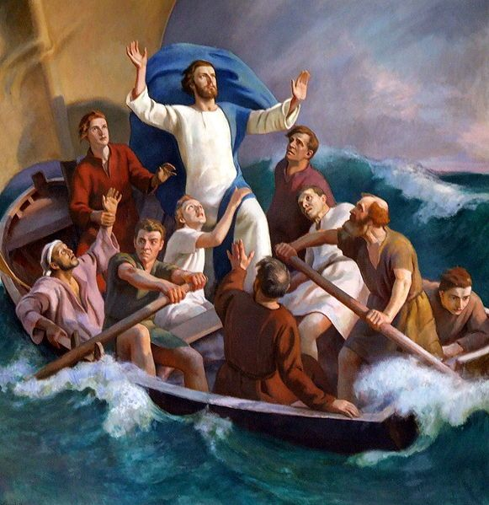
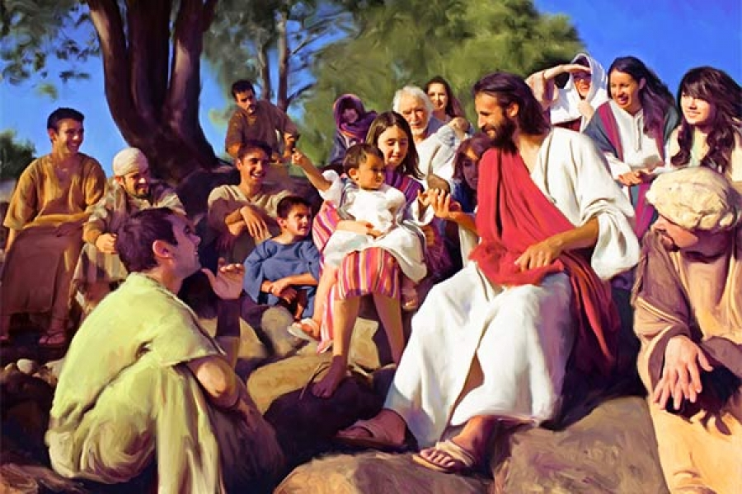
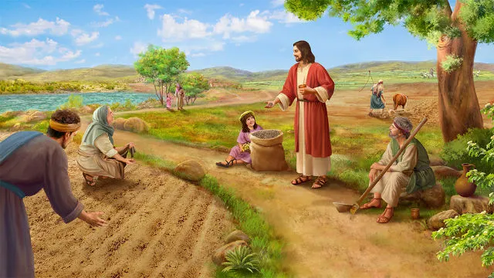
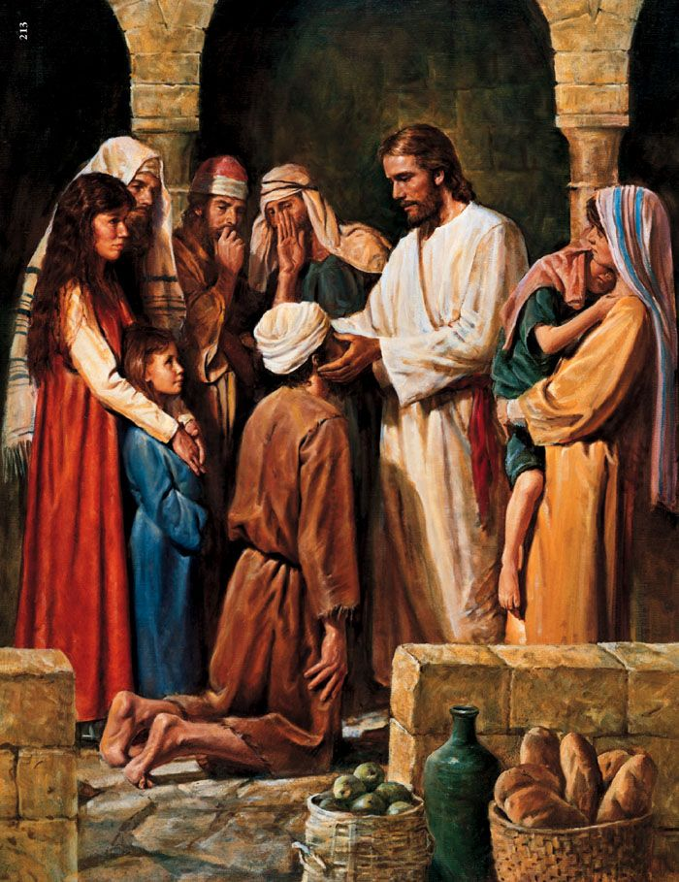
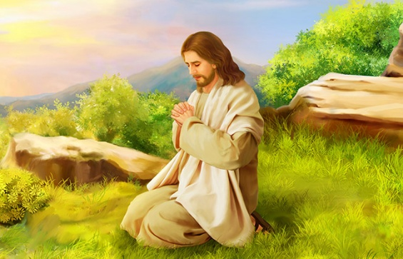
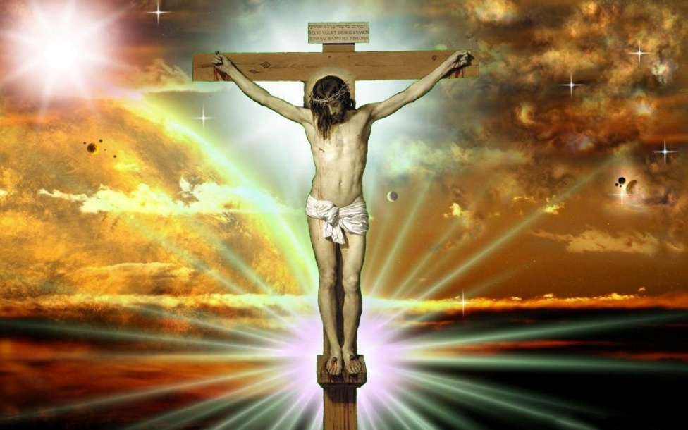
¿CÓMO CONOCER AL PADRE?
“A Dios nadie le vio jamás; el unigénito Hijo, que está en el seno del Padre, él le ha dado a conocer” (Juan 1:18)
Conocer al Padre es sinónimo de vida eterna (Jn. 17:3). Y la única manera de conocer al Padre es conocer a Jesús, que es quien nos lo ha revelado (Jn. 1:18; 8:19; 14:7).
Jesús fue el representante del Padre en la Tierra. Hizo la voluntad del Padre (Jn. 5:30; 6:38). Fue enviado por Él para salvarnos, y convertirse en el medio por el cual somos resucitados y recibimos la vida eterna (Jn. 6:40).
¿Qué relación existía entre Jesús y el Padre?
Todas sus enseñanzas provinieron del Padre
Todo lo que habló lo oyó del Padre
Creer en Él es lo mismo que creer en el Padre
Sus obras milagrosas provinieron del Padre
Estuvo íntimamente unido al Padre
¿Es posible que podamos experimentar tanto aquí como en el Cielo la misma intimidad con el Padre que la que tuvieron Jesús y Él?

Slide 8
JESÚS Y EL ESPÍRITU

Slide 9
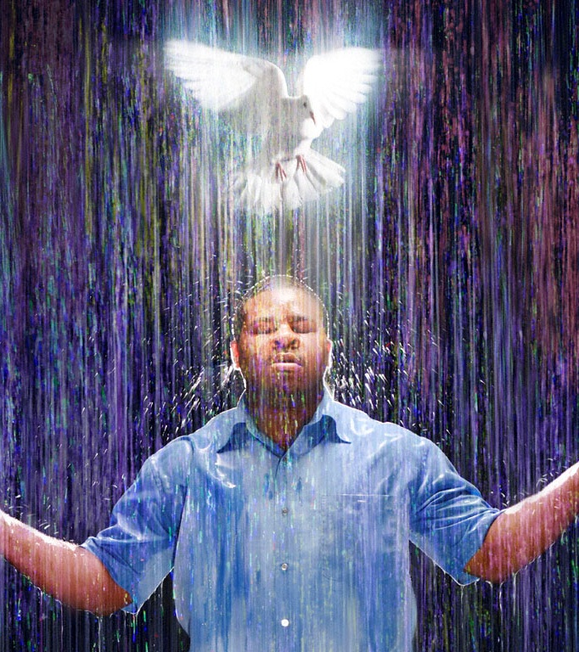
¿QUIÉN ES EL ESPÍRITU?
“Pero cuando venga el Consolador, a quien yo os enviaré del Padre, el Espíritu de verdad, el cual procede del Padre, él dará testimonio acerca de mí” (Juan 15:26)
Juan introduce al Espíritu Santo indicándonos una de sus obras más prominentes: la regeneración de nuestro ser (Jn. 3:5-6; 1:12-13; 6:63a).
Pero no es ésa su única función. Jesús habló largamente de la obra del Espíritu en su discurso final. Y, cuando lo hizo, no habló de Él como un poder o una fuerza. Es nuestro Consolador, Uno igual a Jesús mismo, es decir, una Persona divina (Jn. 14:16).
¿Cuál es el rol del Espíritu Santo?
Nos enseña (Jn. 14:26)
Da testimonio de Jesús (Jn. 15:26)
Convence de pecado, de justicia y de juicio (Jn. 16:8-11)
Nos guía a la verdad (Jn. 16:13)
Glorifica a Jesús (Jn. 16:14)

Slide 10
JESÚS Y NOSOTROS

Slide 11
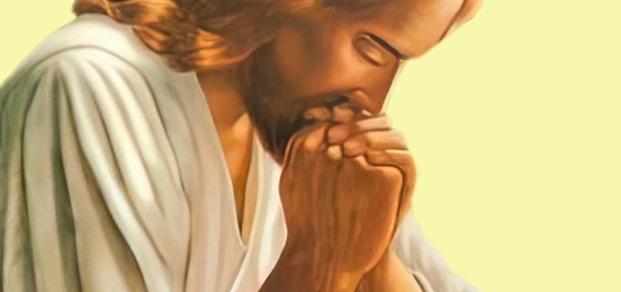
¿QUÉ PEDIDO HIZO JESÚS POR NOSOTROS?
“Mas no ruego solamente por éstos, sino también por los que han de creer en mí por la palabra de ellos” (Juan 17:20)
En la oración con la que finalizó su discurso (Juan 17), Jesús manifestó que:
Por nuestra protección ante el acoso del mundo
Por nuestra unidad entre nosotros y con Dios
Por nuestra santificación
Porque seamos un testimonio del amor de Dios ante el mundo
Que lleguemos a estar con Él
Para que el amor de Dios more en nosotros
Había recibido poder del Padre para dar vida eterna (v. 2-3)
Había acabado la obra que se le encomendó (v. 4)
Era preexistente, y volvería a tener su gloria primera junto al Padre (v. 5)
Había dado a conocer al Padre a sus discípulos (v. 6-8)
Luego, comenzó a pedir por sus discípulos y, además, incluyó a todos los que le hemos llegado a conocer y a creer en Él (Jn. 17:9, 20). Pidió:
¿Cómo puedes reflejar mejor en tu propia vida el amor de Dios, un amor como el que existe entre Jesús y el Padre?

Slide 12
E. G. W. (El evangelismo, pg. 446)
“El Padre no puede describirse mediante las cosas de la tierra. El Padre es toda la plenitud de la Divinidad corporalmente, y es invisible para los ojos mortales.
El Hijo es toda plenitud de la Divinidad manifestada. La Palabra de Dios declara que él es “la imagen misma de su sustancia”. Hebreos 1:3. […]
El Consolador que Cristo prometió enviar después de ascender al cielo, es el Espíritu en toda la plenitud de la Divinidad, poniendo de manifiesto el poder de la gracia divina a todos los que reciben a Cristo y creen en él como un Salvador personal. Hay tres personas vivientes en el trío celestial; en el nombre de estos tres grandes poderes—el Padre, el Hijo y el Espíritu Santo—son bautizados los que reciben a Cristo mediante la fe”

